Slide 1
Una visione critica e applicativa del metodo A.B.A.
Dott.ssa Genna Di Benedetto
genna.d@alice.it

Slide 2
L’A.B.A., cos’è?
Applied Behaviour Analysis: analisi del comportamento applicata;
Una terapia specifica per individui con autismo
Intervento educativo precoce ed intensivo
Mira a modificare il comportamento
La scienza per il cambiamento di comportamenti socialmente significativi attraverso la manipolazione di eventi ambientali.

Slide 3
Assunti di base (1/3)
Efficace per costruire abilità adattive e ridurre comportamenti problematici in persone con e senza disabilità.
Utilizza fondamentalmente il principio di rinforzo e richiede dimostrazioni scientifiche della propria efficacia.
Altamente individualizzata, contestuale e flessibile.
Complessa, intricata e ricca di centinaia di procedure e tecniche.
Costantemente in evoluzione.

Slide 4
Assunti di base (2/3)
Metodo comprensivo: indirizza tutte le aree evolutive
Le abilità sono suddivise in piccole unità, definite in termini osservabili e misurabili.
Deficit e punti di forza vengono analizzati attraverso l’osservazione diretta e vengono quantificati oggettivamente
Ogni componente/unità viene insegnata attraverso molteplici opportunità, ognuna di queste comprende la manipolazione diretta di antecedenti e conseguenze.

Slide 5
Assunti di base (3/3)
Centinaia di opportunità di apprendimento vengono organizzate sia in ambiente strutturato che in ambiente naturale (NET e ITT).
Il bambino viene sempre impegnato in attività costruttive, lasciando poco spazio all’evoluzione di comportamenti problema.
Si utilizzano diverse tecniche per offrire opportunità di apprendimento ed incrementare la MOTIVAZIONE:
insegnamento incidentale in ambiente naturale,
analisi del compito (task analysis),
concatenamento (chaining),
prompting e fading (aiuto e sfumatura),
economia con i tokens,ecc…

Slide 6
Esercitazione
Un esempio di TASK ANALYSIS: “lavarsi le mani”;
Un esempio di TOKEN ECONOMY : “lavorare per…”

Slide 7
Fondamenti della terapia (1/2)
Tutti gli aspetti dell’intervento sono individualizzati alle necessità dell’individuo e le sue preferenze (motivazione)
Abilità semplici vengono sistematicamente insegnate per arrivare ad abilità più complesse.
Enfasi sull’insegnare al bambino COME imparare, formare interazioni sociali positive e rendere l’apprendimento motivante

Slide 8
Fondamenti della terapia (2/2)
Comportamenti problematici vengono direttamente gestiti e sostituiti da comportamenti adattivi.
DATI vengono usati per valutare il progresso e migliorare gli interventi
La programmazione é diretta da individui con formazione post-universitaria specifica all’ABA e con certificazione.

Slide 9
Ancora sull’A.B.A. (1/2)
Almeno 550 studi pubblicati tra il 1960 ed il 1995 (Matson et al., 1996) e diverse centinaia dal 1995 documentano l’efficacia di specifici metodi ABA per l’insegnamento di importanti abilitá:
Imparare ad imparare: guardare, ascoltare, imitare, eseguire istruzioni, discriminare, ecc…
Comunicazione: produzione vocale, linguaggio per segni ed immagini, comprensione, da semplici vocalizzazioni a conversazioni complesse.

Slide 10
Ancora sull’A.B.A. (2/2)
Sociale: scambi reciproci, giocare con i coetanei, esprimere emozioni, empatia, gioco immaginario
Ragionamento astratto: soluzione problemi, teoria della mente
Autonomia personale: igiene personale, vivere nella comunitá, pericoli della strada
Abilitá accademiche: lettura, scrittura, disegno, matematica

Slide 11
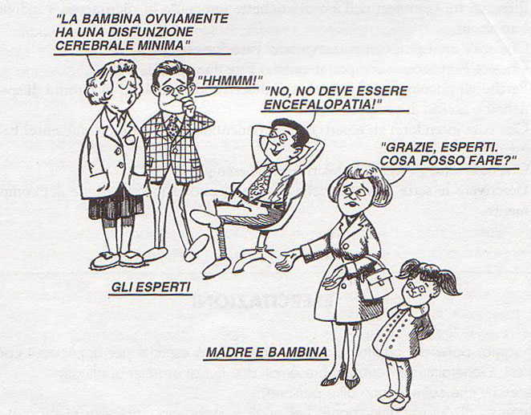
Il problema delle etichette
Non si lavora su una diagnosi, ma su un bambino con scarse competenze e difficoltà nelle aree più importanti dello sviluppo.
Quindi va aiutato!

Slide 12
Caso Clinico
Manuele è un bambino di 5 anni con la seguente diagnosi: Disturbo dello spettro autistico;
Frequenta il terzo anno della scuola dell’infanzia;
È un bambino non verbale, comunica solo con qualche suono non associato all’oggetto;
Non possiede le principali autonomie come il controllo sfinterico e la pulizia personale;
Ha frequenti comportamenti problema, lancia oggetti e si morde il polso;
Presenta stereotipie motorie che alimenta e stimola dondolandosi.

Slide 13
ESERCITAZIONE (1/4)
Programma per l’autonomia del lavarsi le mani
Manuele non vuole lavarsi le mani, gioca con l’acqua ride e si diverte a schizzare e leccare il sapone.
Dalle osservazioni è emerso che in presenza di altri bambini appare più calmo e si ferma a guardare ciò che fanno i coetanei.

Slide 14
ESERCITAZIONE (2/4)
Programma per far mangiare il bambino nella mensa scolastica
Manuele è abituato a mangiare davanti alla tv e viene imboccato dalla madre, non riesce a stare seduto composto a tavola se non in presenza di giochi che lo impegnano.
Le poche volte in cui ha mangiato a mensa ha lanciato il piatto.

Slide 15
ESERCITAZIONE (3/4)
Programma per motivare Manuele alle attività scolastiche
Non prende spontaneamente i colori, non riesce a stare seduto al banco, non ci sono attività grafico pittoriche che lo motivano. Se gli viene dato un compito lancia il materiale e si alza.
Riesce a stare seduto solo in presenza di coetanei che giocano con lui per poco tempo.

Slide 16
ESERCITAZIONE (4/4)
Programma per la riduzione di comportamenti problema.
Al bambino se gli viene tolto un oggetto o gioco desiderato lancia tutto quello che ha intorno, non riesce a gestire i “no” e i “dopo”.
Se particolarmente eccitato si morde il polso e corre in giro per la scuola.

Slide 17
ESERCITAZIONE, Conclusione
Per ogni comportamento descritto precedentemente identificate:
Il contesto ambientale o stimolo antecedente
Il comportamento
La conseguenza che produce

Slide 18
L’intervento a casa
Il progetto terapeutico è steso da un Consulente esterno che visita la famiglia mensilmente o ogni due mesi.
Consulenti stranieri: problemi nella comprensione della lingua e nell’adattamento a culture diverse dalla nostra.
I terapisti sono formati e ingaggiati dalla famiglia(turnover).

Slide 19
L’intervento nei centri
Il progetto terapeutico è steso da un Consulente che è presente in struttura
La formazione degli operatori è continua e di responsabilità del Consulente stesso
Possibilità reale di costruzione della rete casascuola-
famiglia fa da contatto tra la scuola e il centro
L’ambiente(fisico) familiare rimane distaccato da quello terapeutico-riabilitativo

Slide 20
ABA, cosa non è
Nuova
Sperimentale
Una “cura” veloce di due anni
Un curriculum
Una tecnica che può essere appresa attraverso libri, visione di video, partecipazione a corsi e workshops
Un intervento che trasforma bambini in robot o scimmiette da circo
Solo per insegnare abilità a memoria

Slide 21
ABA e Autismo (1/2)
L’evidenza scientifica supporta che un intervento ABA intensivo e diretto da persone competenti produce risultati significati in tutte le aree evolutive.
Sia nelle linee guida della OMS che in quelle della SIMPIA(società italiana di neuropsichiatria dell’infanzia e dell’adolescenza) l’ABA è il principale metodo consigliato.

Slide 22
ABA e Autismo (2/2)
L’ABA non nasce come intervento specifico per l’autismo, ma come scienza che si occupa della modifica del comportamento
La popolarità dell’ABA come intervento per l’autismo emerge solo intorno agli anni 70 con la pubblicazione dei primi studi che dimostravano la possibilità di insegnare specifici comportamenti ai bambini autistici
Obiettivo: incrementare repertori comportamentali socialmente significativi e ridurre quelli problematici attraverso tecniche di modificazione del comportamento validate scientificamente

Slide 23
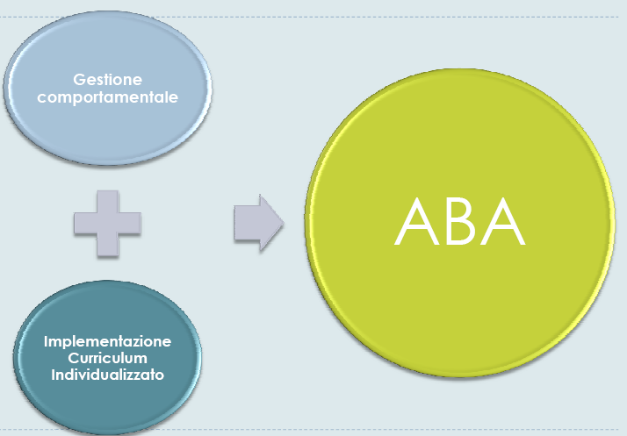

Slide 24
Gestione comportamentale (1/2)
L’intervento sui comportamenti problematici è fondamentale per garantire un buon funzionamento
Il risultato di questo percorso è a tutti gli effetti una valutazione funzionale del comportamento e un intervento atto a modificare e implementare l’utilizzo di nuovi comportamenti
Molti sono gli strumenti che ci vengono in aiuto in questa fase valutativa: in particolare attraverso la scheda ABC.

Slide 25
Gestione comportamentale (2/2)
Colloquio con le famiglie e la scuola
Osservazioni dirette del comportamento
Strutturazione di una presa dati definita e Intersoggettiva, ABC
Analisi incidentale, quante volte si manifesta
Interventi di validazione dell’ipotesi di funzione che mantiene il comportamento

Slide 26
Procedure comportamentali
Reinforcement
Prompting
Fading
Modeling
Shaping
Chaining
Pairing
Punishment procedures
Time out
Task analysis
Token economies

Slide 27
Il linguaggio comune
Il vantaggio di strutturare un programma comportamentale chiaro e intersoggettivo nei suoi contenuti, garantisce:
Omogeneità di intervento
Generalizzazione nell’applicazione
Rendersi conto quando qualcosa non sta andando per il verso giusto e quindi poter intervenire tempestivamente
Decisioni prese su una visual analysis dei dati

Slide 28
Curriculum individualizzato
Tutti riconoscono il valore aggiunto di un lavoro cucito appositamente sulle esigenze del singolo individuo
Un buon punto di partenza è quello di valutare il repertorio di abilità esistenti nel bambino e di andare quindi a strutturare un programma sulla base dei risultati ottenuti
Gli strumenti di valutazione delle abilità di base più utilizzati sono ABLLS e VB-MAPP.
Questi strumenti sono costruiti utilizzando terminologia e concetti base della scienza del comportamento

Slide 29
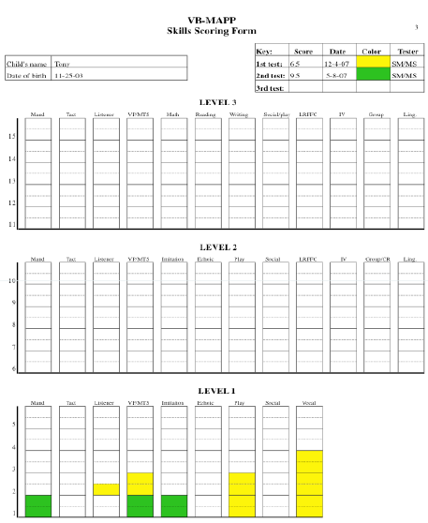
VB - MAPP

Slide 30
Scuola e progetto terapeutico
La scuola rappresenta uno spazio privilegiato nel progetto terapeutico ed educativo, poiché può consentire la realizzazione del programma generale finalizzato al miglioramento dell’interazione sociale, all’arricchimento della comunicazione funzionale ed alla diversificazione degli interessi e delle attività.
La presenza dei coetanei rende l’ambiente scolastico il palcoscenico naturale, in cui il soggetto può generalizzare acquisizioni e competenze favoriti precedentemente in setting strutturati (intervento strutturato in rapporto uno a uno, logopedia ecc.)

Slide 31
Interazione con i coetanei (1/2)
Es.: Guardare il compagno su istruzione dell’adulto; Stabilire il contatto oculare quando il compagno lo chiama per nome; iniziare il saluto; imitare le azioni dei compagni; imitare le verbalizzazioni dei compagni; seguire istruzioni per giocare con il compagno; aspettare il turno in un gioco; rispondere a domande sociali fatte dal compagno; fare proposte di gioco; mostrare giocattoli; richiedere oggetti preferiti.

Slide 32
Interazione con i coetanei (2/2)
Es.: Dirigere un gioco; eseguire istruzioni per completare un’attività; fare domande seguendo una conversazione; iniziare a commentare oggetti; imparare nuove risposte dall’osservazione dei compagni; rispondere e fare complimenti; rispondere in maniera affermativa alle richieste dei compagni; richiedere aiuto ai compagni; giocare al gioco del “far finta”; raccontare proprie esperienze ai compagni.

Slide 33
Scuola, altre risorse
Disponibilità di collaborazione con più figure qualificate che lavorano con il bambino (insegnante di sostegno, educatore, insegnante curricolare).
Ampia disponibilità di tempo per realizzare sessioni di lavoro strutturato durante le ore del mattino che sono le più produttive per il bambino.
Possibilità di lavorare in modo consistente su autonomie, durante i momenti del pranzo, della merenda, del bagno, che poi verranno estese anche a casa.

Slide 34
Scuola, le difficoltà
Mancanza di condivisione da parte degli operatori dei principi della metodologia ABA.
Grande impegno richiesto: necessità di formazione costante, partecipazione periodica alle supervisioni, registrazione quotidiana dei dati.
Problemi di organizzazione: mancanza di spazi adeguati, difficoltà nel reperimento del materiale.

Slide 35
Informare i compagni
L’informazione dei compagni sui bisogni particolari del bambino con autismo e sui suoi modi particolari di imparare deve essere strutturata in modo che possa essere utile anche a favorire un eventuale coinvolgimento dei bambini in sessioni di insegnamento strutturato.
L’insegnamento di abilità al bambino autistico in sessioni strutturate 1/1 per portarle successivamente in piccolo gruppo e poi in grande gruppo serve anche a costruire nei compagni rappresentazioni “abili” di quel bambino.

Slide 36
Insegnante di sostegno (1/2)
Stimola il bambino a prestare attenzione agli altri compagni
Utilizza il modello dei pari per ottenere comportamenti adeguati
Promuove l’imitazione dei pari
Lavora sull’apprendimento del bambino e ne promuove costantemente l’interazione
Lavora sullo stare “seduti” durante le lezioni della maestra
Rinforza il bambino ed i suoi compagni quando mettono in atto comportamenti appropriati

Slide 37
Insegnante di sostegno (2/2)
Cerca di eliminare la rigidità del bambino, non permettendogli di giocare con le cose ogni giorno sempre nello stesso ordine
Non permette al bambino di utilizzare i comportamenti inappropriati per attirare la sua attenzione
Non evita le situazioni difficili, ma lavora proprio sulle difficoltà del bambino ed incoraggia le sue capacità

Slide 38
GRAZIE PER L’ATTENZIONE
DOTT. GENNA DI BENEDETTO

